Slide 1

Java常用的设计模式
【第19关】

Slide 2
常用的设计原则

Slide 3
常用的设计原则
开闭原则（Open Close Principle）
对扩展开放对修改关闭，为了使程序的扩展性好，易于维护和升级。
里氏代换原则（Liskov Substitution Principle）
任何基类可以出现的地方，子类一定可以出现，多使用多态的方式。
依赖倒转原则（Dependence Inversion Principle）
尽量多依赖于抽象类或接口而不是具体实现类，对子类具有强制性和规范性

Slide 4
常用的设计原则
接口隔离原则（Interface Segregation Principle）
尽量多使用小接口而不是大接口，避免接口的污染，降低类之间的耦合度。
迪米特法则（最少知道原则）（Demeter Principle）
一个实体应当尽量少与其他实体之间发生相互作用，使系统功能模块相对独立。
合成复用原则（Composite Reuse Principle）
尽量多使用合成/聚合的方式，而不是继承的方式。

Slide 5
常用的设计模式

Slide 6
设计模式的基本概念
设计模式（Design pattern）是一套被反复使用、多数人知晓的、经过分类编目的、代码设计经验的总结。
设计模式就是一种用于固定场合的固定套路。

Slide 7
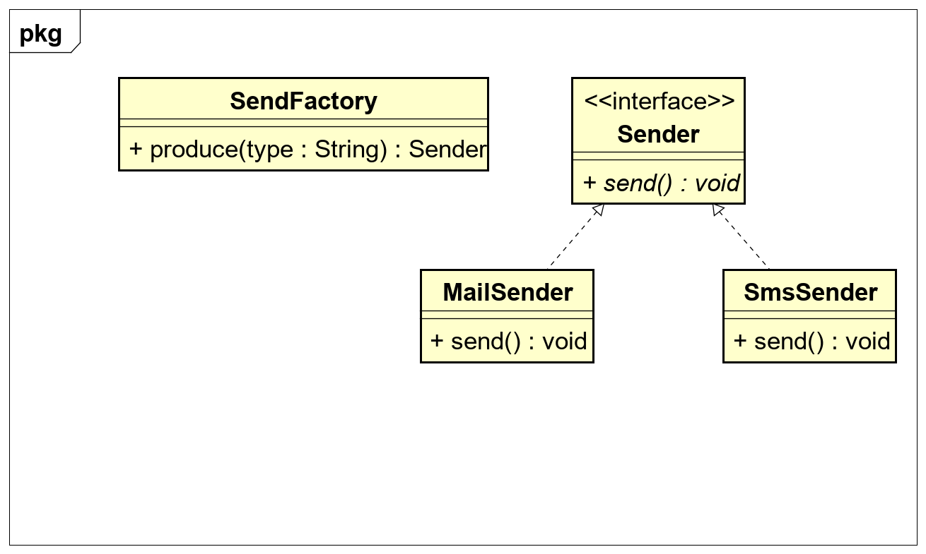
普通工厂方法模式
普通工厂方法模式的类图如下：

Slide 8
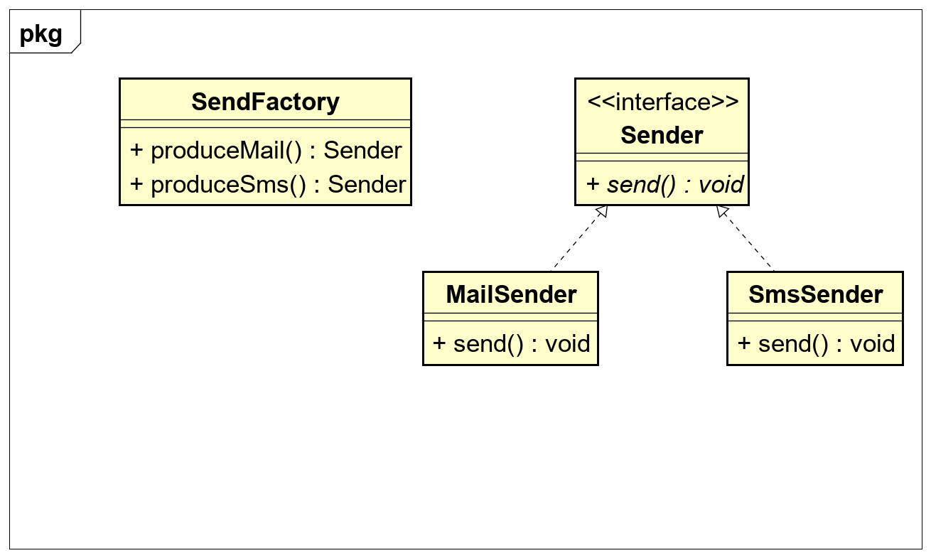
多个工厂方法模式
多个工厂方法模式的类图如下：

Slide 9

静态工厂方法模式
静态工厂方法模式的类图如下：

Slide 10
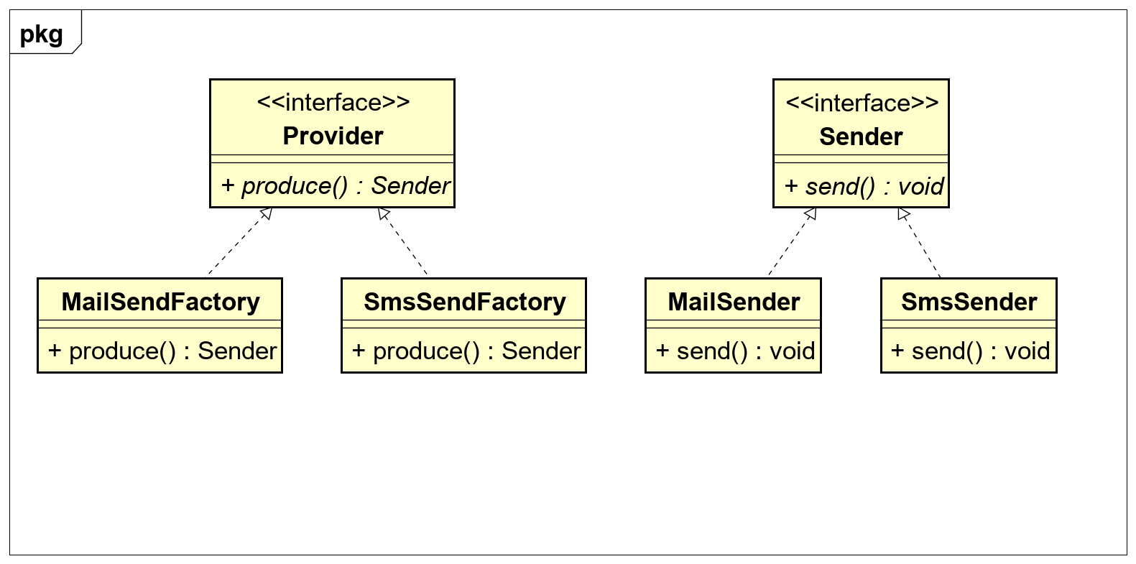
抽象工厂方法模式
抽象工厂方法模式的类图如下：

Slide 11
常用的查找算法

Slide 12
线性查找算法
使用目标元素与样本数列中的第一个元素起依次比较；
若找到与目标元素相等的元素，则表示查找成功；
若目标元素与所有样本元素比较完毕也不相等，则表示查找失败；

Slide 13
折半查找算法
假定样本数列中的元素是从小到大依次排序的；
使用目标元素与样本数列中的中间元素进行比较；
若目标元素与中间元素相等，则表示查找成功；
若目标元素小于中间元素，则去中间元素的左边进行查找；
若目标元素大于中间元素，则去中间元素的右边进行查找；
直到目标元素与所有该比较的元素比较完毕后也不相等，则表示查找失败；

Slide 14
常用的排序算法

Slide 15
冒泡排序算法
比较相邻位置的两个元素，若第一个元素比第二个元素大则交换；
从开始的第一对元素一直到结尾的最后一对元素，经过这一轮找到了最大值并放在了最后；
持续对越来越少的元素进行两两比较，直到所有元素不再发生交换为止；

Slide 16

